Slide 1

Machine Learning
chap 8. Logistic Regression
강 규 남 연구원

Slide 2
학습 목표
선형 분류의 개념을 이해할 수 있다.
로지스틱 회귀(Logistic Regression) 모델의 개념을 이해하고 사용
할 수 있다.

Slide 3
머신러닝 수업 개략도
머신러닝
지도학습
분류
회귀
비지도학습
결정트리
KNN
차원축소
앙상블
선형회귀
릿지
군집
라쏘
보팅(Voting)
베깅(Bagging)
로지스틱 회귀
SVC
SVR
부스팅(Boosting)
랜덤포레스트
Ada boosting
GBM
XG boosting
Light GBM

Slide 4
수업 흐름도
개요
사용 목적
sigmoid함수

Slide 5
로지스틱 회귀(Logistic Regression)란?
선형 모델 방식을 기반으로
이진 분류를 수행하는 모델
이름은 회귀(Regression)이지만 숫자 0과 1로 구분하는 분류 모델

Slide 6
선형 모델 - Logistic Regression
선형 모델 방식을 분류에 사용하는 이유
선형 모델은 간단한 함수식을 사용하기 때문에 학습 및 예측 속도가 빠르다.
매우 큰 데이터 세트에서도 잘 동작한다.
일반적으로 특성이 많을수록 더 잘 동작한다.
(그러나 특성이 적은 데이터에서는 다른 모델이 더 좋은 경우가 많다)

Slide 7
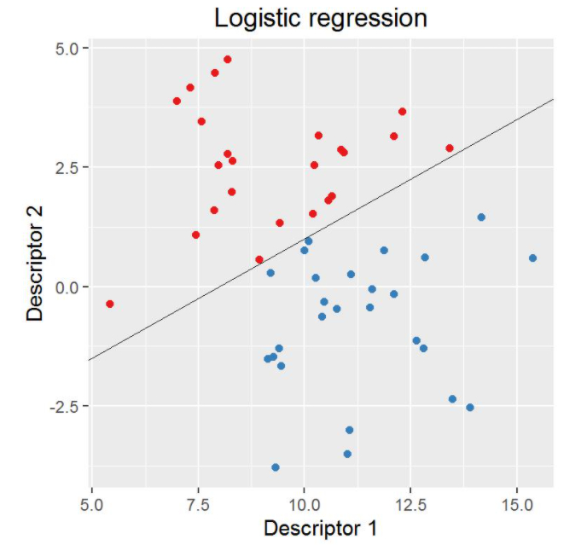
선형 모델 - Logistic Regression
선형회귀 직선을 사용하여 두 집단을 분류 할 수 있다는 점에서 착안함

Slide 8
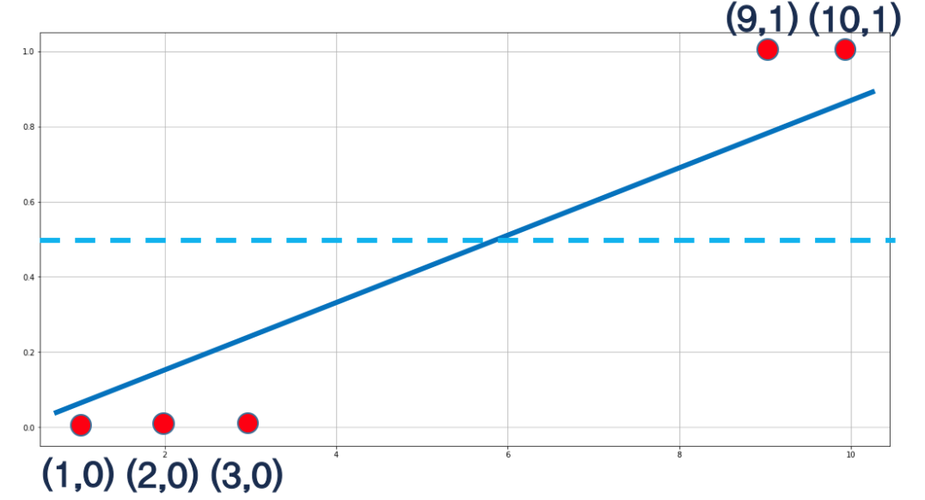
선형 모델 - Logistic Regression
공부한 시간에 따른 시험합격여부를 예측하는 선형 분류 모델
1 : 합격
X (공부한시간) | Y (합격여부)
10 | 1
9 | 1
3 | 0
2 | 0
1 | 0
0 : 불합격
선형 회귀 직선을 사용하여 분류하면 20시간을 공부했을 경우 y값은 1보다 커지게 됨
즉, 출력되는 y값이 특별한 의미가 없고 합, 불 판단의 기준이 되기 힘듦
https://icim.nims.re.kr/post/easyMath/64

Slide 9
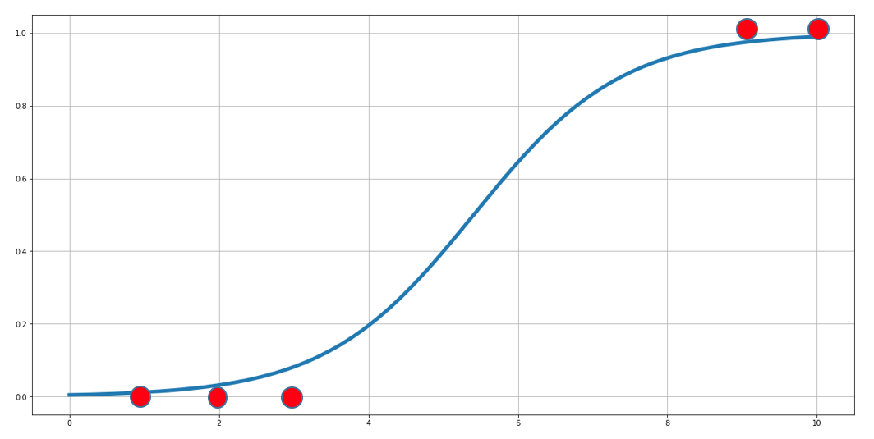
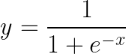
선형 모델 - Logistic Regression
공부한 시간에 따른 시험합격여부를 예측하는 로지스틱 회귀 모델
Sigmoid 함수
Sigmoid 함수를 사용하여 예측하면 0~1사이의 확률 정보로 표시 가능
0.5를 기준으로 낮으면 0, 높으면 1로 예측
https://icim.nims.re.kr/post/easyMath/64

Slide 10
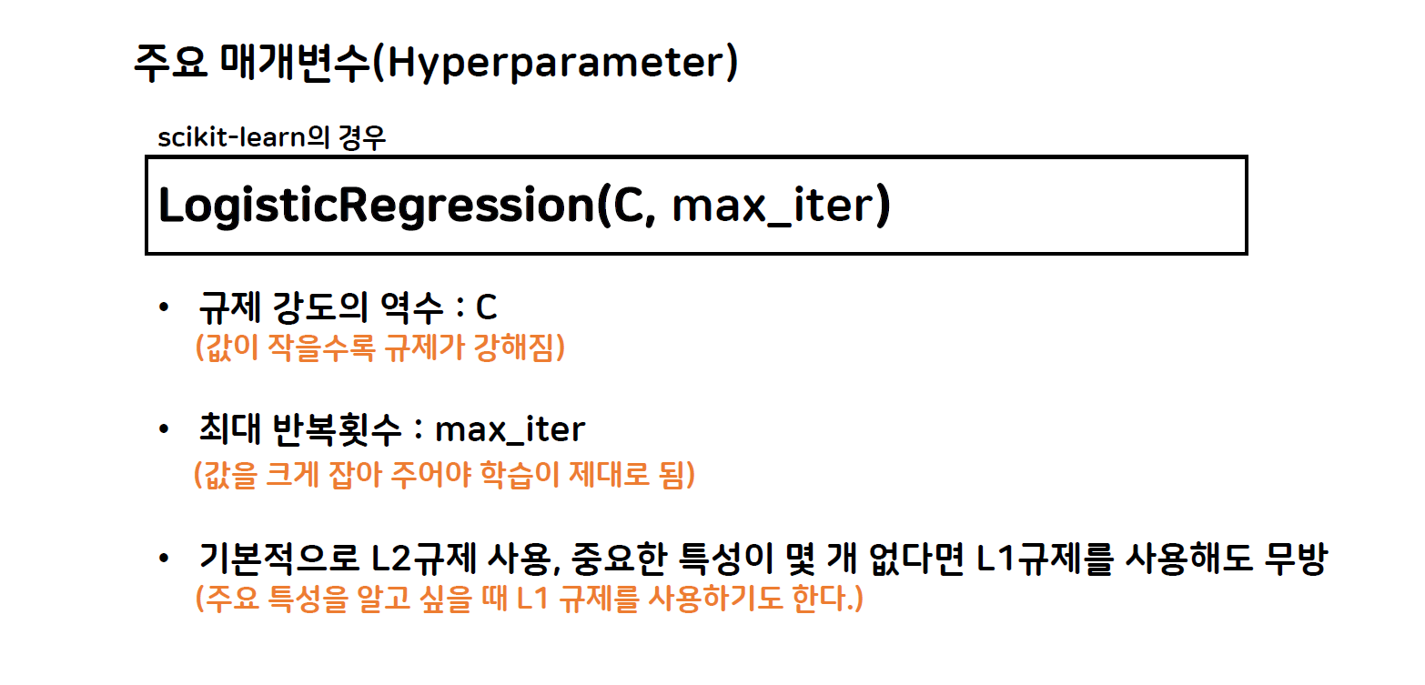
선형 모델 - Logistic Regression

Slide 11
선형 모델 - Logistic Regression
iris 데이터를 사용하여 우리가 배웠던 모델들의
최적 파라미터를 찾아보자

Slide 12
학습목표
THANK YOU
FOR WATCHING

